Slide 1
2018
拉曼光谱
汇报人：丁毅飞
合作者：李舒扬
16307130099
材料物理
指导老师：姚红英老师
2018-12-26
Notes:
更多模板请关注：https://haosc.taobao.com

Slide 2
1
拉曼光谱的背景
2
实验原理
目 录
3
CCl₄拉曼光谱
CONTENTS
4
CCl₄的偏振实验
5
乙醇与甲醇的检测
6
其他探究实验及分析

Slide 3
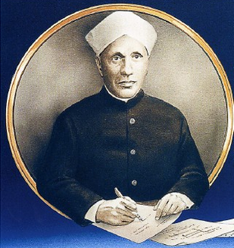
第一部分：拉曼光谱的背景
选题的背景
光入射到介质中将发生散射，散射光频率与入射光频率相同的散射称为瑞利散射，它是一种弹性散射。如果 散射光频率与入射光频率有着明显的差异，频率变化大于3×10¹⁰赫兹，或者说波数（波长的倒数）的变化在每厘米几个以上的，这类散射就叫做Raman散射。
拉曼散射于1928年由印度科学家拉曼（C.V.Raman）于1928年发现的。

Slide 4
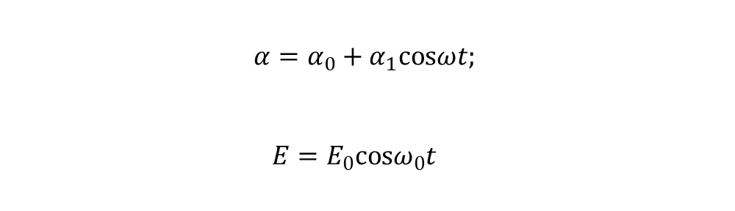

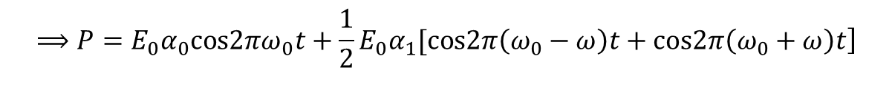
第二部分：实验原理
教育学术图标
1.拉曼散射的经典理论
分子在外来电场作用下产生感生偶极距：
分子电极化率随时间变化：
外来光波的电场强度：

Slide 5
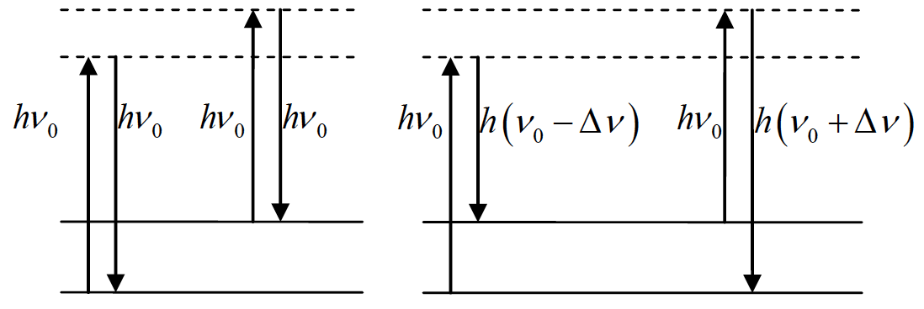
第二部分：实验原理
教育学术图标
2.量子力学描述
瑞利散射 斯托克斯线 反斯托克斯线
弹性散射
非弹性碰撞

Slide 6
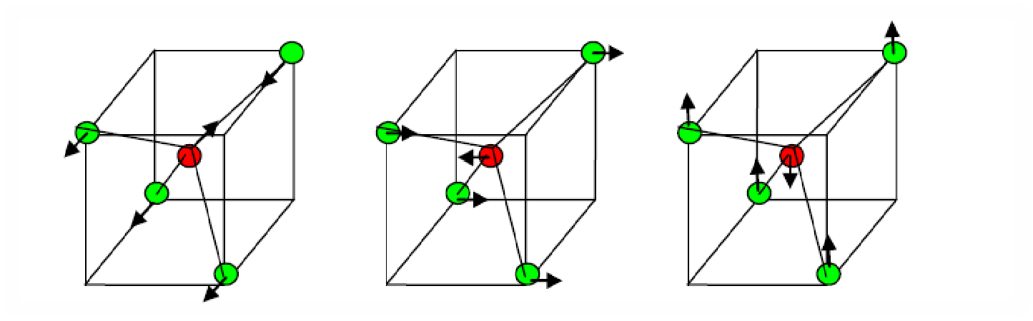
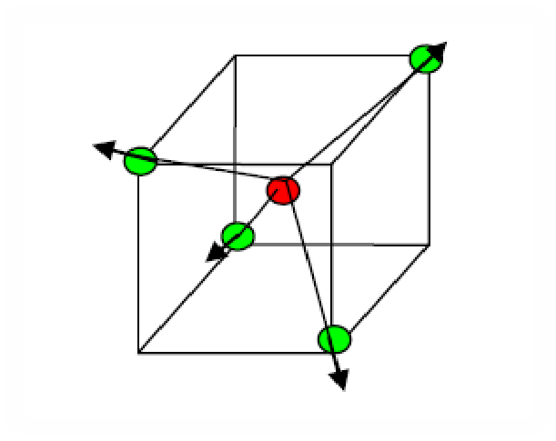
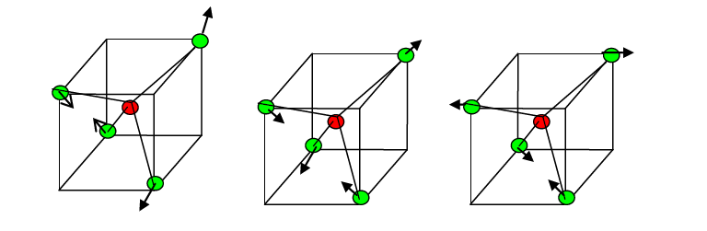
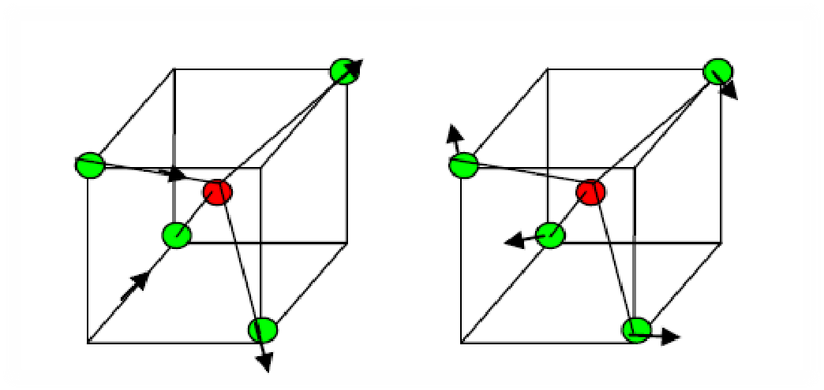
第三部分：CCl₄的拉曼光谱
四氯化碳的对称结构及振动模式
（1）A1
（3）T1
（2）E
（4）T2

Slide 7
第三部分：CCl₄的拉曼光谱
瑞利散射
反斯托克斯峰
斯托克斯峰
4
5
6
3
2
7
1

Slide 8
第三部分：CCl₄的拉曼光谱
激光波长为532nm
编号 | 波长（nm） | 拉曼位移（cm⁻¹） | 理论值 | 相对（%） 误差 | 说明
1 | 518.8 | -478.2 | -458 | 4.4 | A1
2 | 522.8 | -330.8 | -314 | 5.3 | T2
3 | 525.5 | -232.5 | -218 | 6.6 | E1
4 | 537.7 | 199.3 | 218 | 8.5 | E1
5 | 540.5 | 295.6 | 314 | 5.9 | T2
6 | 544.9 | 445.0 | 459 | 2.8 | A1
7 | 554.6 | 762.4 | 776 | 1.7 | T1

Slide 9
第三部分：CCl₄的拉曼光谱
7号峰是费米共振：
当分子振动的和频(倍频)位于某基频附近，由于发生振动强耦合，在高于和低于和频(倍频)及基频处出现两个吸收峰，二者谱线强度发生变化。
由于分辨率低，导致7峰无法分为双峰。
Notes:
理论上有一个776的振动模式 ，但光谱图上在776附近出现了780和766两个峰，却没有776的峰。实际上是因为314和459的和频能级（773）和776的基频能级靠得很近（近似简并），发生强耦合——强耦合就是说在非简谐势的微扰下两个能级的间距进一步扩大，两根谱线强度发生变化，能量从基频转移到了和频——这被称为费米共振。
振动耦合是指当两个振动频率相同或相近的基团相邻并由同一原子相连时，两个振动相互作用（微扰）产生共振，谱带一分为二（高频和低频）。

Slide 10
第三部分：CCl₄的拉曼光谱
误差分析
1.从实验结果上看，误差大致在5%左右，但是还是误差较大，如果将波长整体增大0.5-0.6nm，就会发现与实验值相较，误差很小，在0.5-1%，所以需要进行修正。让瑞利散射实验峰值（531.6nm）与理论值（532.1nm）相比，正好相差0.5nm，这样进行修正后，就可以有效减小误差。
2.样品管清洗后没有完全干燥即加入样品进行实验，可能会影响样品纯度。
3.样品管、光学表面存在污渍，可能影响样品的散射，造成误差。

Slide 11
请批评指正

Slide 12
2018
拉曼光谱
汇报人：李舒扬
合作者：丁毅飞
16307130101
材料物理
指导老师：姚红英老师
2018-12-26
Notes:
更多模板请关注：https://haosc.taobao.com

Slide 13
4
CCl₄的偏振实验
目 录
5
乙醇与甲醇的检测
6
光缝宽度影响现象
CONTENTS
7
拉曼仪器的背入射
8
三聚氰胺拉曼峰测量

Slide 14





第四部分：CCl₄的偏振实验
原 理
入射偏振光
分子空间
取向不同
散射光非
完全偏振
退偏度
退偏度表示：
与 散射平面
微商极化率分析：
γ 各向异性率
α平均极化率

Slide 15
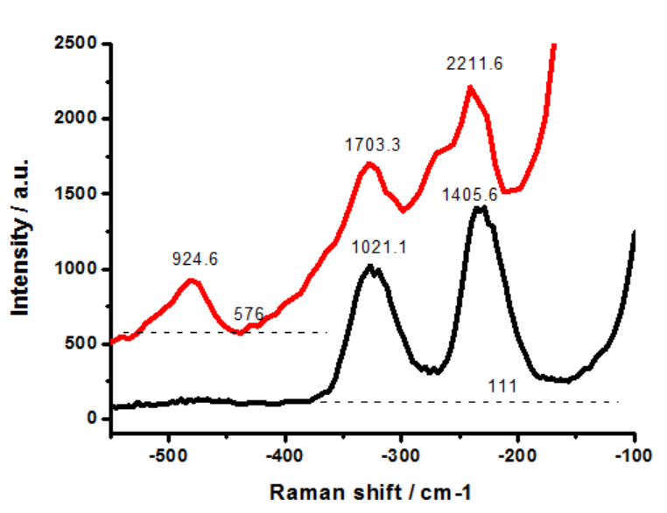
第四部分：CCl₄的偏振实验
—
加垂直偏振片
振动模式 | A1 | T2 | E1
^{n}I∥(90°) | 20 | 910 | 1295
^{n}I⊥(90°) | 349 | 1127 | 1636
ρ_{n}(90°) | 0.06 | 0.81 | 0.79
理论值 | 0 | 0.86 | 0.86
误差值 |  | 5.8% | 8.1%
—
加水平偏振片
131
垂直/水平偏振片的CCl₄的拉曼衍射图

Slide 16
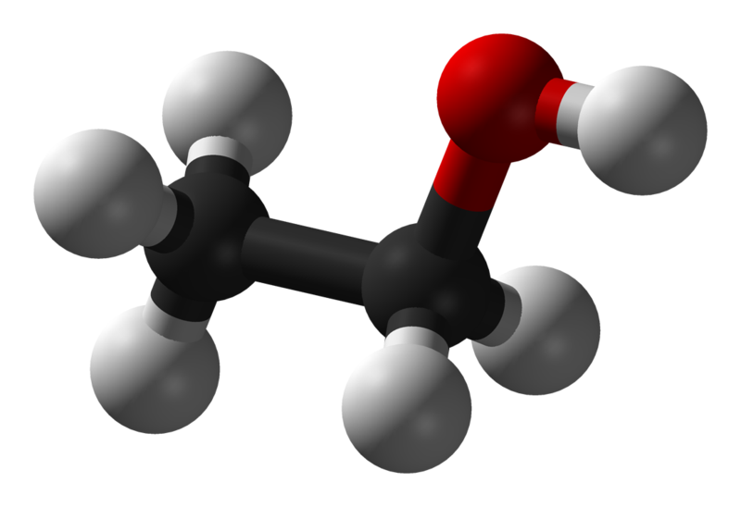
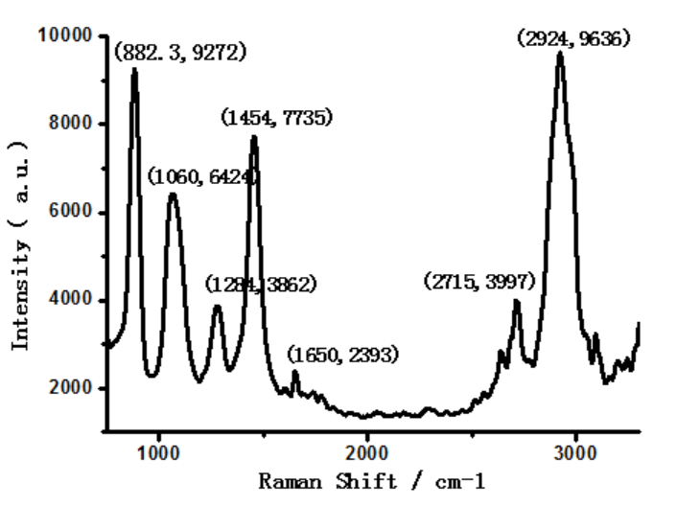
第五部分：乙醇与甲醇检测
乙 醇
序号 | 波数/cm-1 | 振动模式
1 | 868.3 | CCO骨架伸缩振动
2 | 1042.7 | CO伸缩振动
3 | 1083.5 | CCO骨架变形振动
4 | 1262.9 | CH₂变形振动
5 | 1444.8 | CH₃变形振动
6 | 2707.3 | CH₂对称伸缩振动
7 | 2915.9 | CH₂反对称伸缩振动
8 | 2958.5 | CH₃反对称伸缩振动
纯乙醇的拉曼衍射图

Slide 17
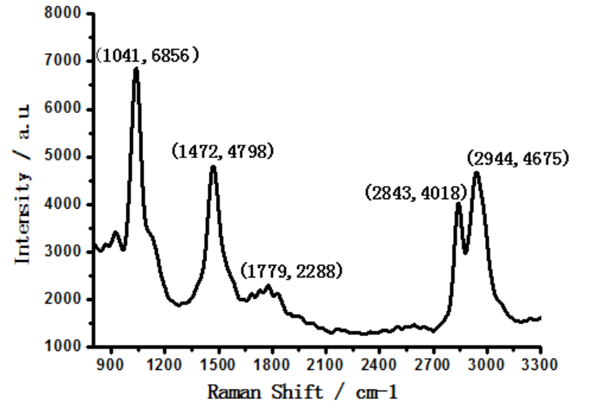
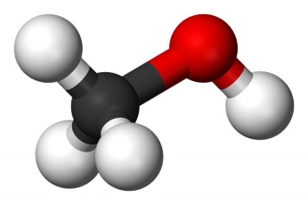
第五部分：乙醇与甲醇检测
甲 醇
波数 | 振动模式
1008.1 | C-O伸缩振动
1456.8 | -CH₃变形振动
1725.1 | C-O变形振动
2825.0 | -CH₃对称收缩
2941.0 | -CH₃反对称收缩
纯甲醇的拉曼衍射图

Slide 18
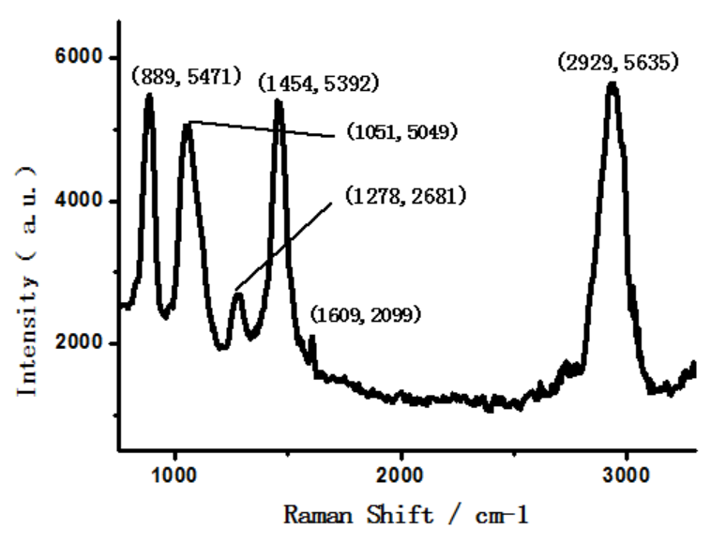
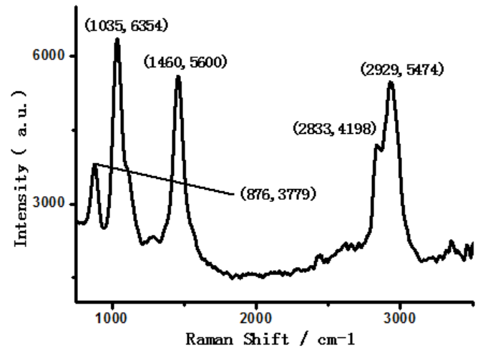
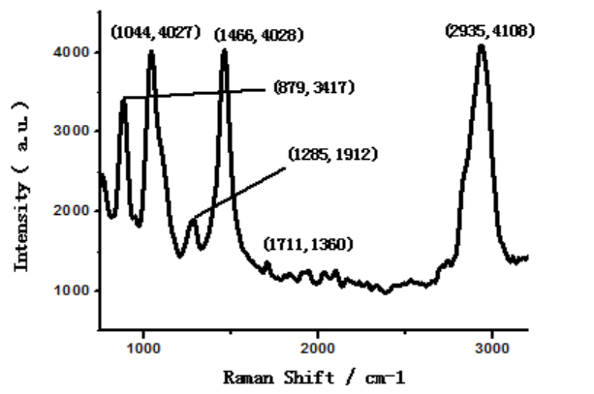
第五部分：乙醇与甲醇检测
甲醇和乙醇混合溶液拉曼峰
甲醇:乙醇=3:1
甲醇:乙醇=1:1
甲醇:乙醇=1:3

Slide 19
第五部分：乙醇与甲醇检测
甲醇和乙醇混合溶液拉曼峰
纯甲醇 | 75%甲醇 | 50%甲醇 | 25%甲醇 | 纯乙醇
 | 876,3779 | 879,3417 | 889,5471 | 882,9272
1041,6856 | 1013,6354 | 1044,4027 | 1051,5049 | 1060,6424
 | 弱 | 1285,1912 | 1278,2681 | 1284,3862
1472,4798 | 1460,5600 | 1466,4028 | 1454,5392 | 1454,7735
 |  | 1711,1360 | 1609,2099 | 1650,2393
1779,2288 | 无法辨别
2843,4018 | 2833,4198 | 2935,4108 | 2929,5635 | 2715,3997
2944,4675 | 2929,5474 |  |  | 2924,9636

Slide 20
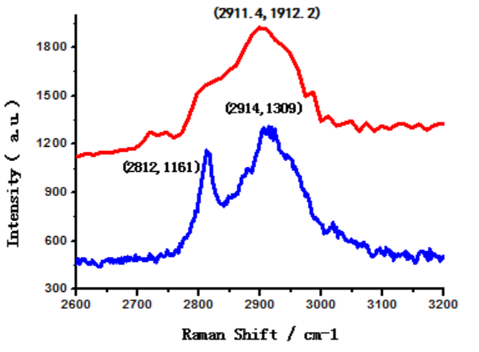
第六部分：光缝宽度对分辨率的影响
1.0 mm光缝
0.8 mm光缝
分 析
· 光缝小，分辨率高
· 光缝小，入射光强度降低
· 考虑二者后选取最佳宽度
不同光缝下甲醇的拉曼衍射图

Slide 21
第七部分：拉曼仪器的背入射
不同入射方式的拉曼散射
正入射（液态检测）
背入射（固态检测）
样品
样品架
样品
聚焦镜
接收器
接收器
散射光
散射光
散射光
激光
反射光
激光

Slide 22
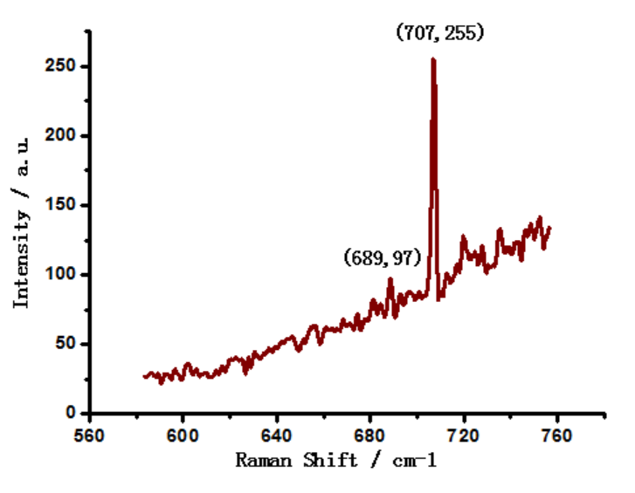
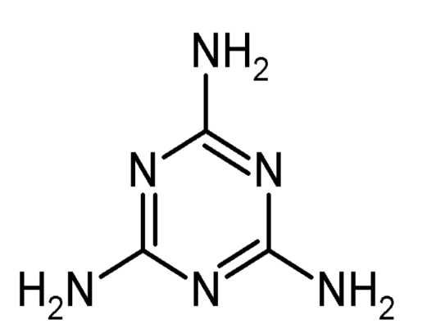
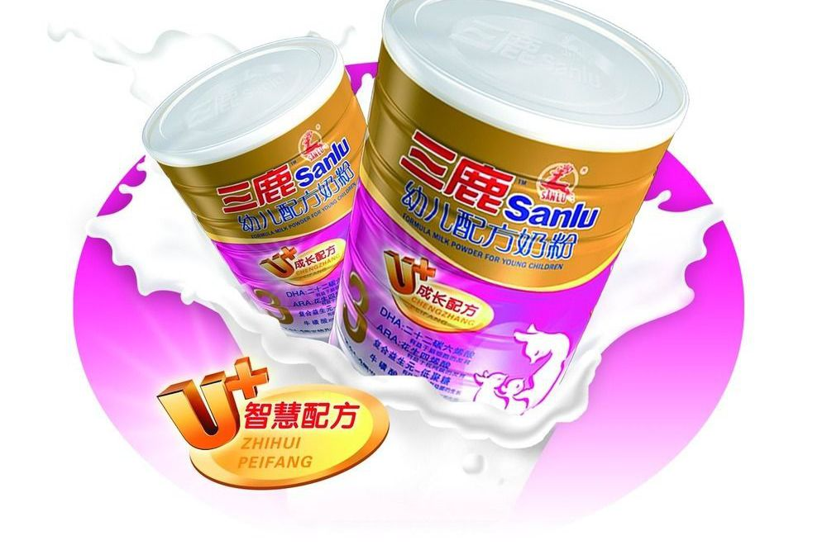
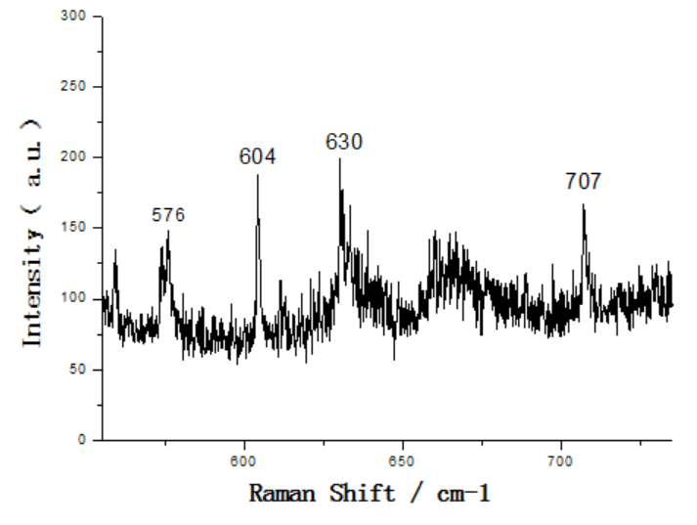
第八部分：三聚氰胺测量
三聚氰胺
三聚氰胺拉曼光谱图
Notes:
凯氏定氮法 归属于分子环呼吸振动模式②，包含了三嗪环的环面内变形和氨基碳原子振动

Slide 23
参考文献
[1]戴乐山,戴道宣.近代物理实验,第二版,2006.
[2] 近代物理实验补充讲义. (n.d.). 上海: 复旦大学物理教学实验中心, pp.55-65.
[3]郝世明,龚辉,申晓波,胡亚菲.利用拉曼光谱测定四氯化碳浓度[J].实验科学与技术,2009,05:34-36.
[4]王文科.乙醇和甲醇混合液激光拉曼光谱研究[J].北京化工大学学报(自然科学版),1995,04:81-85.
[5]邹晗,郑晓燕,潘玉莲.乙醇和甲醇混合溶液的拉曼光谱法研究[J].大学物理实验,2005,04:1-6.
[6]赵宇翔与彭少杰等 (2011). "表面增强拉曼光谱法快速检测牛奶中的三聚氰胺." 乳业科学与技术(01): 27-29.

Slide 24
请批评指正

